Slide 1
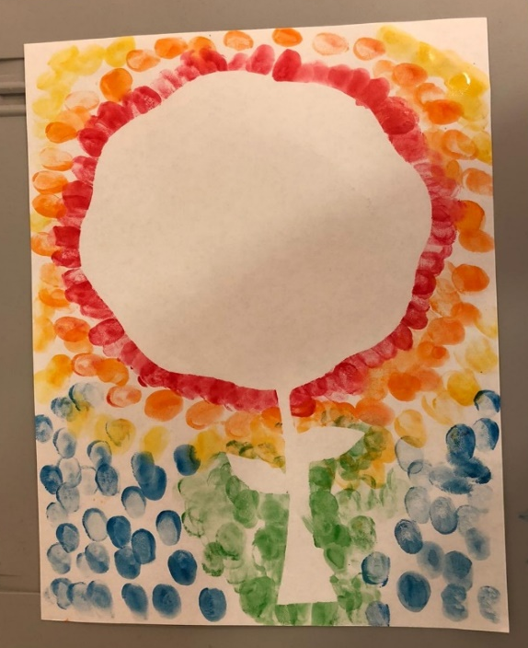
الدرس الثاني: الطباعة
التربية الفنية
الصف الثالث الابتدائي
الفصل الدراسي الثاني

Slide 2
أهداف درس الطباعة
أن يُعرّف الطالب مفهوم الانسجام اللوني تعريفاً صحيحاً.
أن ينفذ الطالب خطوات الطباعة بشكل متقن مراعياً الإنسجام اللوني.
أن ينتج الطالب عملاً فنياً من تصميمه الإبداعي بتوظيف تقنية الطباعة.
التربية الفنية – الصف الثالث – الدرس الثاني: الطباعة

Slide 3
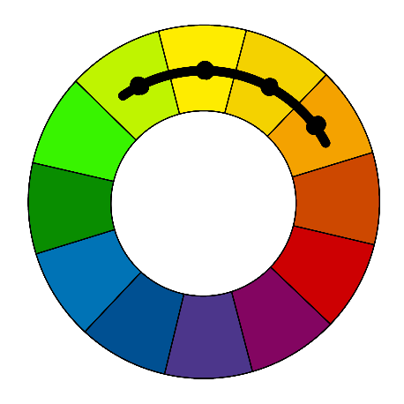
مقدمة درس الطباعة
الانسجام اللوني
هو عبارة عن الألوان المتجاورة في دائرة الألوان ويجمع بينهم لون مشترك كما هو مبين في الصورة.
التربية الفنية – الصف الثالث – الدرس الثاني: الطباعة

Slide 4
مقدمة درس الطباعة
تعتبر الطباعة من أحب أنواع الفنون لدى الأطفال،
ويكتشف الطفل الطباعة أولاً من خلال حواسه عن طريق:
الطباعة ببصمة الإصبع
الطباعة بكف اليد
عزيزي الطالب يمكن أن تنفذ طريقة الطباعة التي تحب
بدرسنا هذا سنطبق الطباعة ببصمة الإصبع كمثال
التربية الفنية – الصف الثالث – الدرس الثاني: الطباعة

Slide 5
ماذا نحتاج لعمل الطباعة؟
الأدوات والخامات:
صحن بلاستيك للألوان.
ألوان أكريليك .
ورق أبيض.
اسفنج.
قلم رصاص.
مقص.
التربية الفنية – الصف الثالث – الدرس الثاني: الطباعة

Slide 6
خطوات عمل الطباعة
3- ألصق الوردة على السطح المراد تلوينه.
2- أقص شكل الوردة.
1- أقوم برسم شكل الوردة على ورقة بيضاء.
التربية الفنية – الصف الثالث – الدرس الثاني: الطباعة

Slide 7
خطوات عمل الطباعة
6- النتيجة النهائية للعمل.
تم تحقيق الانسجام اللوني في العمل.
5- بعد أن تجف الألوان انزع الوردة.
4- أقوم بعمل ضربات بإصبعي أو باستخدام الاسفنجة على ورقة الخلفية مراعياً الانسجام اللوني.
التربية الفنية – الصف الثالث – الدرس الثاني: الطباعة

Slide 8
نشاط تطبيقي 1: التدرب على خطوات عمل الطباعة
نفذ خطوات العمل الموضحة بالشريحتين السابقتين بدقة للتدرب على عملية الطباعة في إنتاج العمل المعروض بالمثال.
معايير تنفيذ العمل
الدقة في تنفيذ خطوات الطباعة
نظافة العمل
تحقيق الإنسجام اللوني في الطباعة
التربية الفنية – الصف الثالث – الدرس الثاني: الطباعة

Slide 9
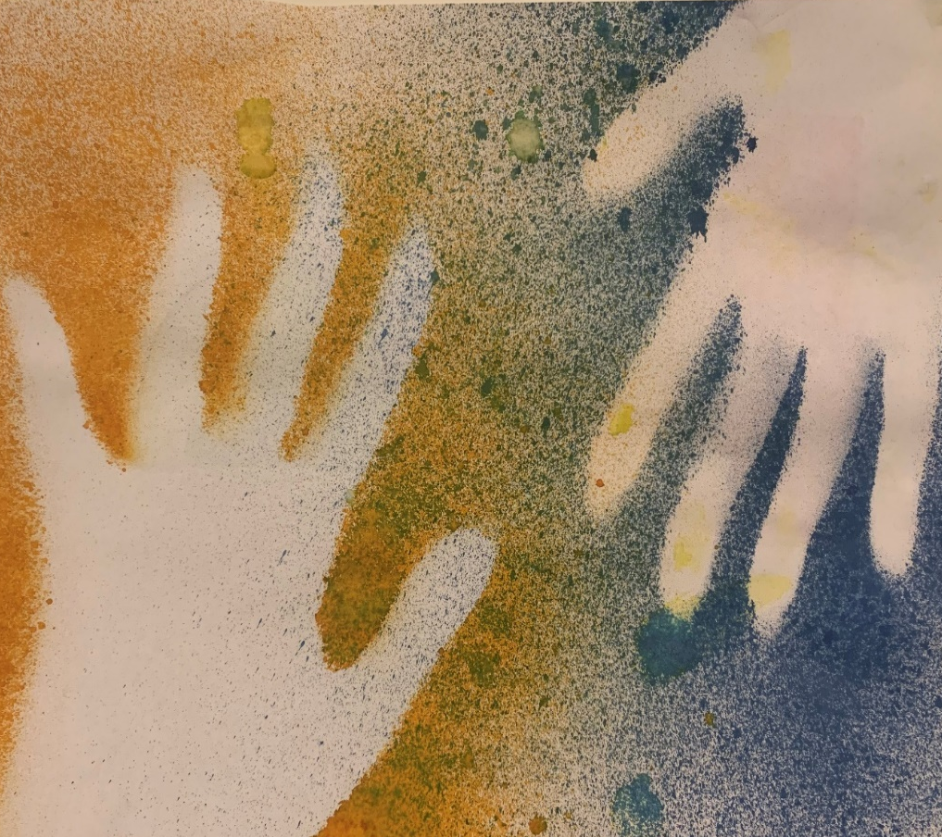
نماذج وأفكار إبداعية للطباعة
يمكنك توظيف الحاسوب وشبكة الانترنت للاطلاع على المزيد من الأفكار
التربية الفنية – الصف الثالث – الدرس الثاني: الطباعة

Slide 10
انتج عملا فنيا مبتكرا من تصميمك موظفاً عملية الطباعة
نشاط تطبيقي 2: التطبيق الإبداعي بعمل فني
معايير تنفيذ العمل
الإبداع والابتكار
الدقة والإتقان في الطباعة
نظافة العمل
تحقيق الإنسجام اللوني في الطباعة.
التربية الفنية – الصف الثالث – الدرس الثاني: الطباعة

Slide 11
انتهى الدرس

